Slide 1
Apostillas sobre
COMUNICACIÓN NO VIOLENTA (CNV)

Slide 2
Comunicarnos NOS HACE esencialmente humanos
¿Cómo estamos comunicándonos y qué estamos generando a partir de cómo nos comunicamos?

Slide 3
¿Hacemos un ejercicio de individual?
(visualización introspectiva-
experiencia de Comunicación Violenta)

Slide 4
Cuando satisfacemos nuestras necesidades, deseos o anhelos a costa de frustrar las necesidades de otra persona, generamos violencia desde el lenguaje

Slide 5
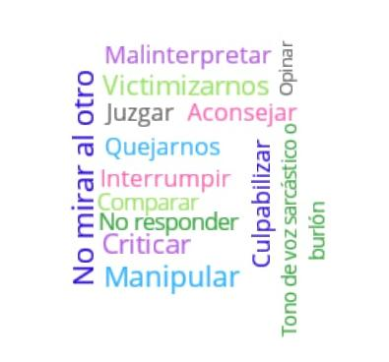

Slide 6
VÍNCULOS SALUDABLES =
CUIDADO + COMUNICACIÓN COLABORATIVA+ CONFIANZA

Slide 7
¿Que nos ayuda a diferenciar una Comunicación Violenta de una Comunicación No Violenta?
(comparativo, ejercicio de a dos- Plenaria)

Slide 8
¿A qué nos invita la
Comunicación No Violenta?

Slide 9
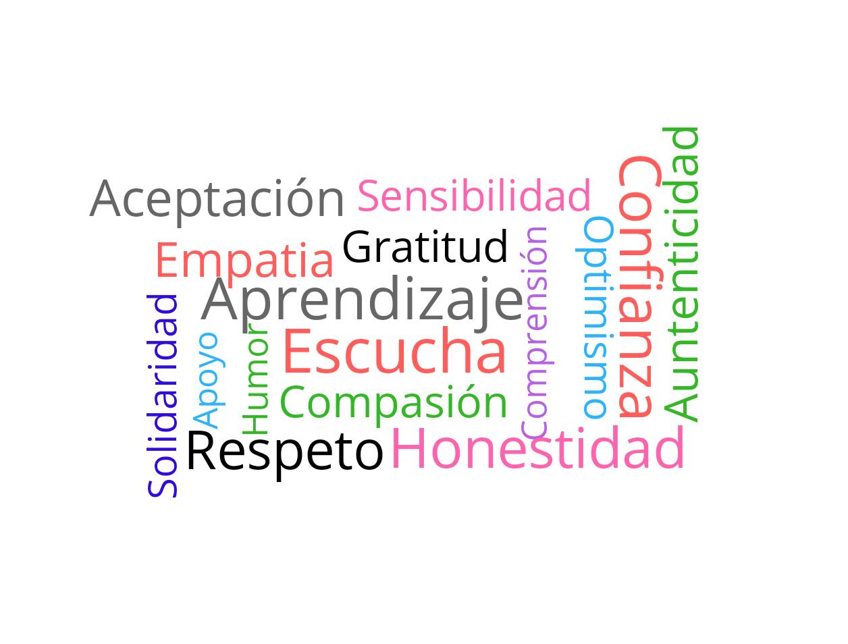

Títulos
Texto

Slide 10
¿Cómo lo HACEMOS?
Dos Movimientos o Etapas:
EXPRESIÓN
HONESTA + RECEPCIÓN EMPÁTICA

Slide 11
Centramos la ATENCIÓN en cuatro pasos:
Observar lo que ocurre en una situación dada “escuchamos sin evaluar”
Identificar cuáles son nuestras necesidades genuinas y las expresamos en forma clara y adecuada
Reconocer cómo nos sentimos
Hacer una petición dirigida a tratar de satisfacer esa necesidad
O
I
R
H

Slide 12
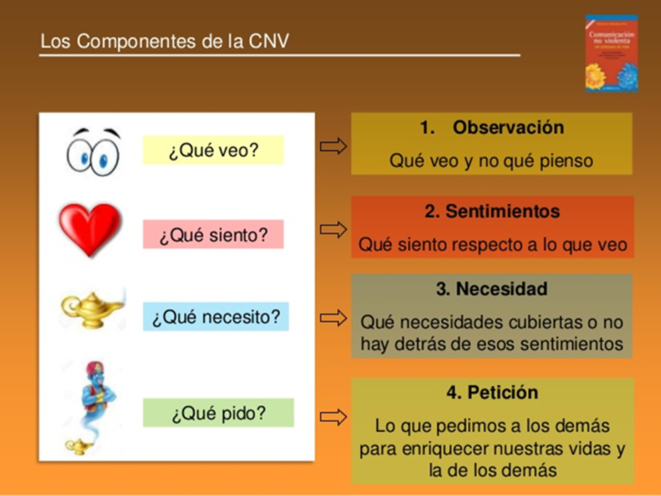


Slide 13
Primer Paso: OBSERVAR SIN EVALUAR
Una observación no violenta es una observación sin evaluación desbloqueada de generalizaciones, culpabilizaciones, comparaciones, diagnósticos, recriminaciones, juicios, interpretaciones, amenazas u otras formas de no empatía.

Slide 14
¿Hacemos un ejercicio en plenaria?
(listado de afirmaciones)

Slide 15
Cuando nos COMUNICAMOS mostramos nuestra esencia y quienes estamos ELIGIENDO SER en ese momento…
¡Sí, puedo ELEGIR!

Slide 16
La CNV nos responsabiliza del uso del lenguaje y de nuestras elecciones.
Nos interpela a revisar nuestras justificaciones y eliminarlas.

Slide 17
¿De qué me di cuenta hoy?

